Slide 1
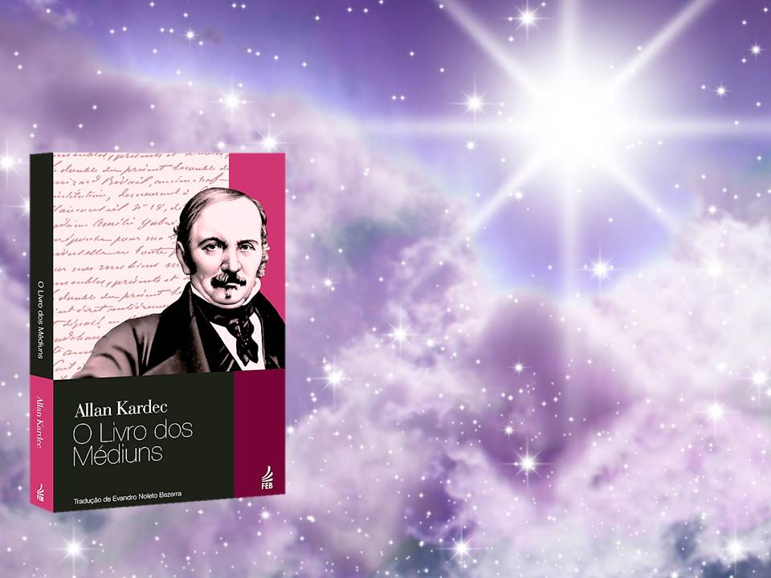
ESTUDO METÓDICO
O LIVRO DOS MÉDIUNS
2ª PARTE
DOS MÉDIUNS
CAP. XVII AO XX

Slide 2
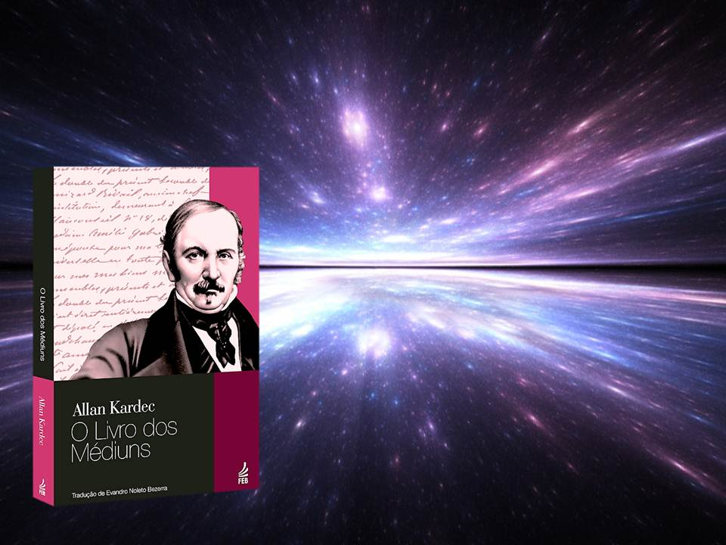
XVII - Formação
XVIII - Os Perigos
XIX - Seu Papel
XX - A Influência Moral

Slide 3

COMO CONSTATAR
A EXISTÊNCIA DA MEDIUNIDADE?
MEIO ÚNICO:
EXPERIMENTAR!

Slide 4

NAS CRIANÇAS E NOS VELHOS, EM HOMENS E MULHERES.
A MEDIUNIDADE MANIFESTA-SE:
ELA SE MANIFESTA COM QUALQUER QUE SEJA:
O DESENVOLVIMENTO MORAL E INTELECTUAL.
O TEMPERAMENTO.
O ESTADO DE SAÚDE.

Slide 5
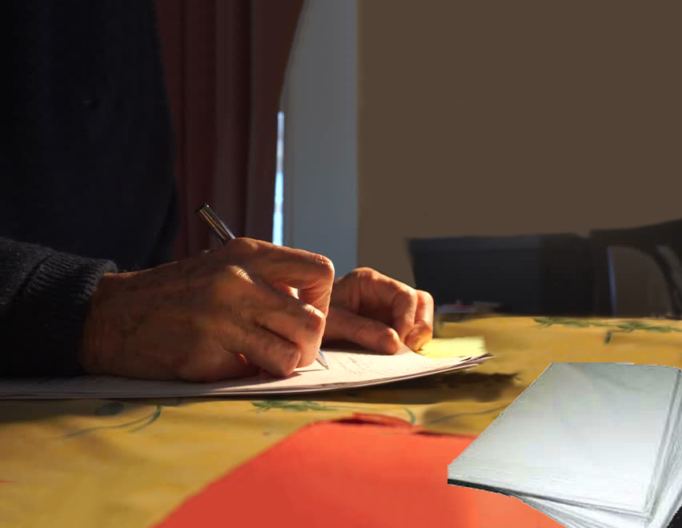
FORMAÇÃO DOS MÉDIUNS ESCREVENTES
DIFICULDADE DOS MÉDIUNS FEITOS:
RECOMENDAÇÃO!
DIFICULDADE DOS INICIANTES:
SERVIR-SE DA MEDIUNIDADE NOS MOMENTOS OPORTUNOS E NÃO A TODO INSTANTE. SE A MEDIUNIDADE NÃO SE REVELAR, RENUNCIE A ELA.
TEREM QUE TRATAR COM ESPÍRITOS INFERIORES: SÃO ELES QUE FAZEM OS EXERCÍCIOS COM INICIANTES.
SÃO NECESSÁRIOS OS CONSELHOS DA PRUDÊNCIA E DA EXPERIÊNCIA PARA NÃO CAIR NAS ARMADILHAS.

Slide 6

FORMAÇÃO DOS MÉDIUNS
PERDA E SUSPENSÃO DA MEDIUNIDADE:

Slide 7
PERDA
É FREQUENTE POR PUNIÇÃO:
RECUSAR PRATICÁ-LA
AMBIÇÃO
SERVIR-SE DELA PARA COISAS FRÍVOLAS
VAIDADE

Slide 8

SUSPENSÃO
O SINAL DE SER UMA CENSURA ESTÁ NA CONSCIÊNCIA DO MÉDIUM:
POR SOLICITUDE:
QUE USO FEZ DA MEDIUNIDADE? QUE BEM RESULTOU AOS OUTROS? QUE PROVEITO RETIROU PARA SI?
DAR TEMPO PARA MEDITAR.
PROVAR A PACIÊNCIA.
PROVAR A INFLUÊNCIA DOS ESPÍRITOS.
PROMOVER O REPOUSO.

Slide 9

PERIGOS DA MEDIUNIDADE
A FADIGA. (GASTOS DE FLUIDOS)
RECOMENDAÇÃO: REPOUSO.
SOBRE A SAÚDE:

Slide 10

PERIGOS DA MEDIUNIDADE
SOBRE O CÉREBRO:
A MEDIUNIDADE NÃO PRODUZIRÁ A LOUCURA SE ESTA NÃO EXISTIR EM GERME.
O ESTADO MORAL E MENTAL.

Slide 11

AFASTAR DO DESENVOLVIMENTO DA MEDIUNIDADE:
- PESSOAS DÉBEIS, FRACAS. - COM EXCENTRICIDADE NAS IDEIAS. - COM IDEIA FIXA.
- COM ENFRAQUECIMENTO DAS FACULDADES MENTAIS.

Slide 12

INCONVENIENTES E PERIGOS DA MEDIUNIDADE
NAS CRIANÇAS:
PERIGO DA INEXPERIÊNCIA: ACESSO A ESPÍRITOS ZOMBETEIROS OU MALVADOS.
DESENVOLVER É MUITO PERIGOSO.
IMAGINAÇÃO SUPEREXCITÁVEL.
DAR-LHES O ENSINO MORAL.
ORGANISMOS FRACOS E DELICADOS.

Slide 13

NAS CRIANÇAS QUANDO MÉDIUNS NATURAIS:
SE CONHECEM O ESPIRITISMO, ELAS EXPLICAM OS FATOS.
EXERCER A FACULDADE SEMPRE SOB O OLHAR DE PESSOAS EXPERIENTES.
AS VISÕES LHES PARECEM NATURAIS. QUASE SEMPRE AS ESQUECEM.
A MEDIUNIDADE ESTÁ EM SUA NATUREZA.
A SUA CONSTITUIÇÃO É ADEQUADA.

Slide 14

PAPEL DO MÉDIUM NAS COMUNICAÇÕES ESPÍRITAS
ALÉM DOS ESPÍRITOS PODEM COMUNICAR-SE:
A ALMA DE PESSOA VIVA.
A ALMA DO PRÓPRIO MÉDIUM.

Slide 15
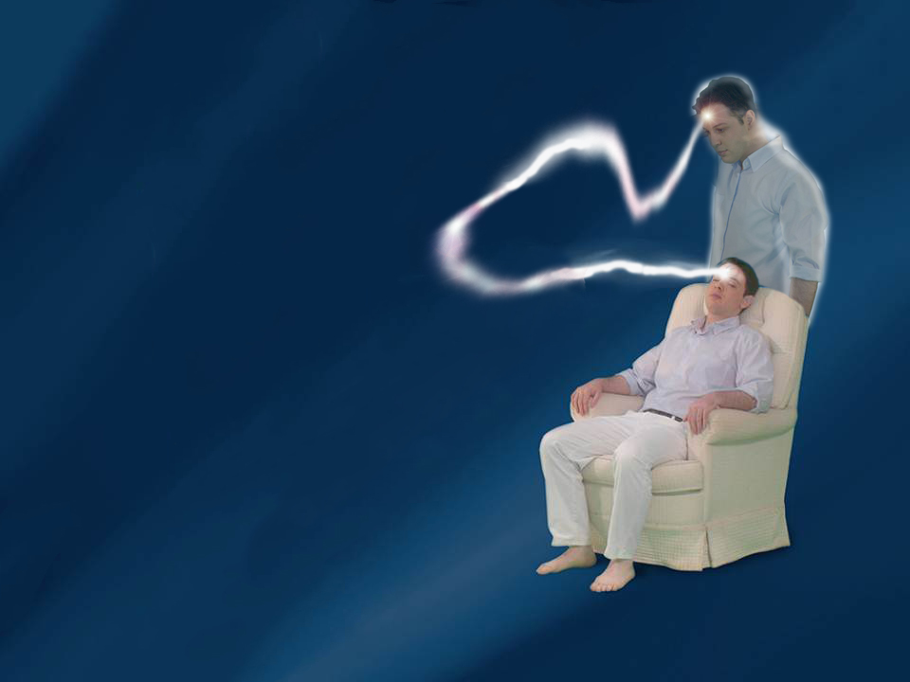
A ALMA DO MÉDIUM
DESDOBRANDO NO SONAMBULISMO OU NO ÊXTASE.

Slide 16
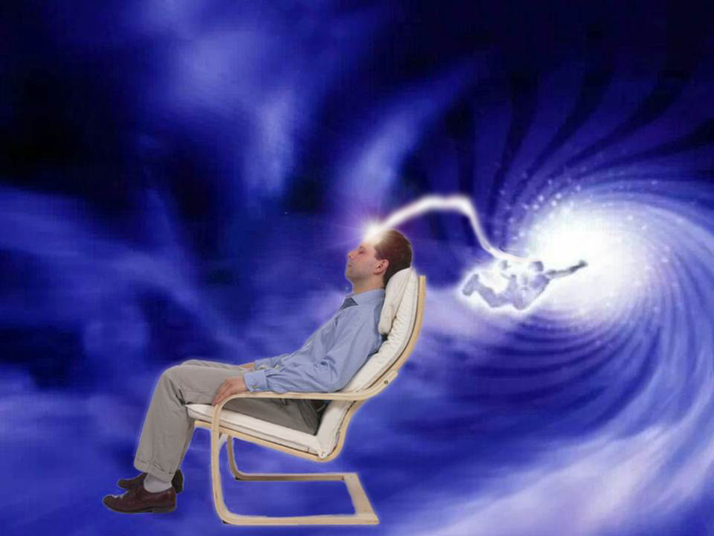
EM DESDOBRAMENTO, TRANSMITE O SEU PENSAMENTO AO MÉDIUM.
DISTINGUIR PELA NATUREZA DA COMUNICAÇÃO, PELAS CIRCUNSTÂNCIAS, PELA LINGUAGEM. ESTUDE E OBSERVE!
A COMUNICAÇÃO É DO MÉDIUM OU DA OUTRA ALMA?
A ALMA DE PESSOA VIVA

Slide 17

DECOMPOMOS NOSSOS PENSAMENTOS E PROCEDEMOS PALAVRA POR PALAVRA, LETRA POR LETRA.
COM MÉDIUNS DE INTELIGÊNCIA DESENVOLVIDA
MÉDIUNS COM INTELIGÊNCIA MAIS OU MENOS DESENVOLVIDA À DISPOSIÇÃO DE UM ESPÍRITO.
NOSSO PENSAMENTO SE COMUNICA INSTANTANEAMENTE.
COM MÉDIUNS POUCO ADIANTADOS
PAPEL DO MÉDIUM
É DO CÉREBRO DO MÉDIUM QUE OS ESPÍRITOS RETIRAM OS ELEMENTOS NECESSÁRIOS PARA DAR AO PENSAMENTO QUE TRANSMITEM, A VESTIMENTA DA PALAVRA.

Slide 18
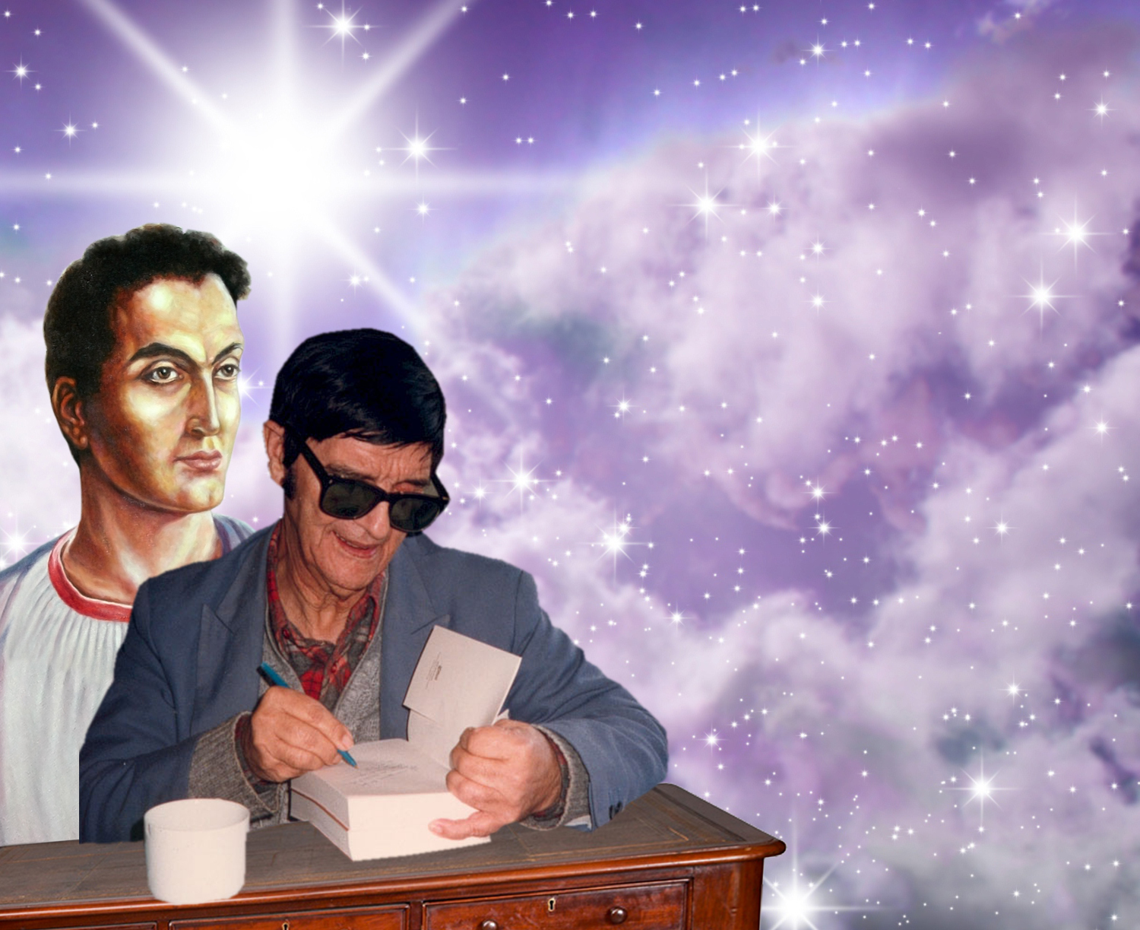
QUAL O MATERIAL QUE O ESPÍRITO ESPÍRITO USA PARA INFLUENCIAR O MÉDIUM?
O PAPEL DE INTÉRPRETE DO MÉDIUM
O ESPÍRITO BUSCA NO CÉREBRO DO MÉDIUM, A VESTIMENTA DAS PALAVRAS PARA OS SEUS PENSAMENTOS:
O PENSAMENTO!
PAISAGENS MORAIS.
FILOSÓFICAS E PSICOLÓGICAS, ETC.

Slide 19
OS MATERIAIS DO MÉDIUM
E SUAS LEMBRANÇAS, PASSÍVEIS DE SER DESPERTADAS, NO FUNDO DO CORAÇÃO OU DO CÉREBRO.
SEUS ARQUIVOS DO PASSADO.
SEU VOCABULÁRIO DO PRESENTE.
MECÂNICO, SEMIMECÂNICO OU INTUITIVO:
SUAS FACILIDADES INTELECTUAIS E MORAIS.

Slide 20
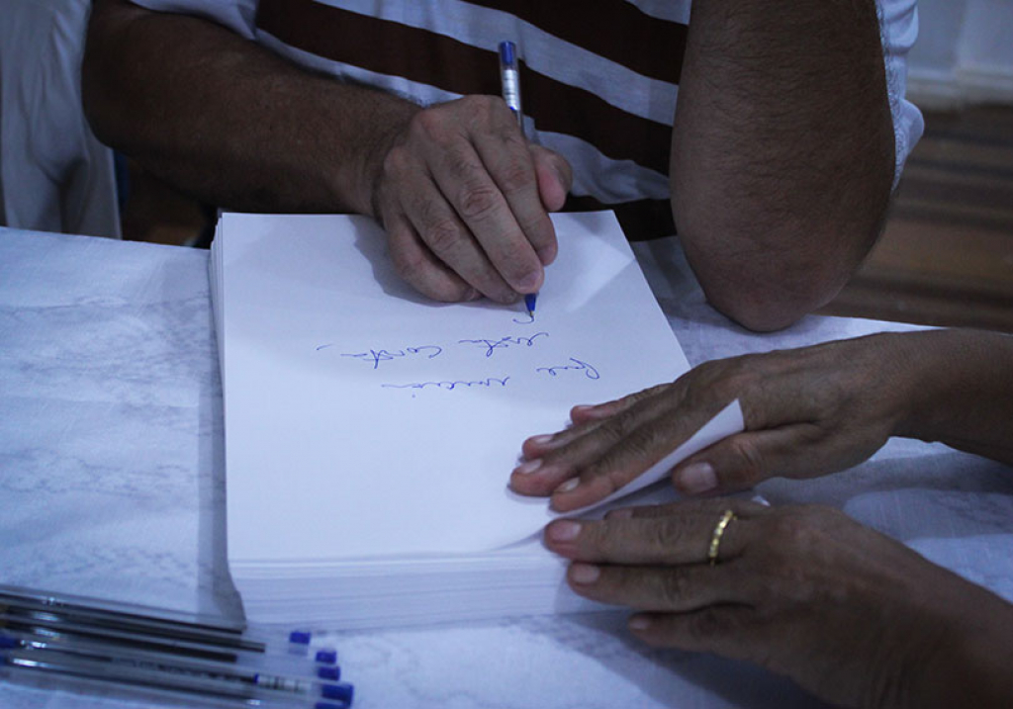
RESPOSTAS ALTERADAS: MAU INTÉRPRETE. O MÉDIUM DEVE PROCURAR ESTUDAR.
SEMPRE CONCORRE PARA A REALIZAÇÃO DO FENÔMENO.
O ESPÍRITO DO MÉDIUM É O INTÉRPRETE, POR ISSO INFLUENCIA A FORMA.

Slide 21
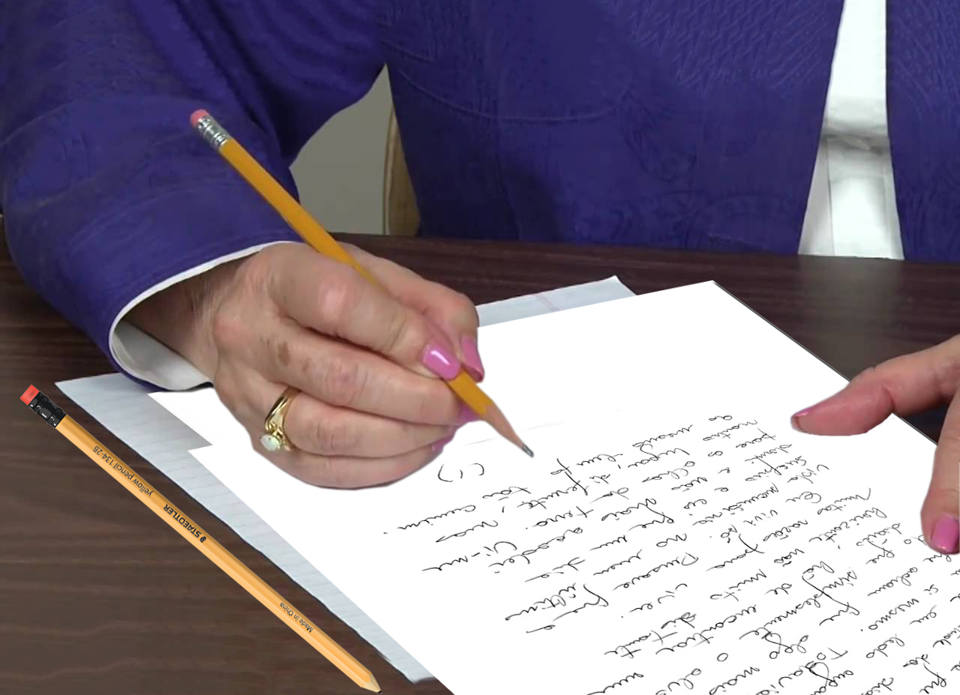
INFLUÊNCIA MORAL DO MÉDIUM
A FACULDADE MEDIÚNICA:
DIGNOS E INDIGNOS SÃO DOTADOS DELA. (COMO DOS SENTIDOS FÍSICOS)
O MÉDIUM NECESSITA DELA PARA MELHORAR-SE.
É ORGÂNICA E INDEPENDE DA MORAL.

Slide 22
O MESMO ASSUNTO RECEBIDO REPETIDAS VEZES POR UM MÉDIUM:
O USO DA FACULDADE MEDIÚNICA
É PARA ESCLARECÊ-LO. CORRIGI-LO DE ALGUM DEFEITO.
O MAU USO SERÁ DUPLAMENTE PUNIDO.
PODE SER BOM OU MAU.
DEPENDE DAS QUALIDADES DO MÉDIUM.

Slide 23
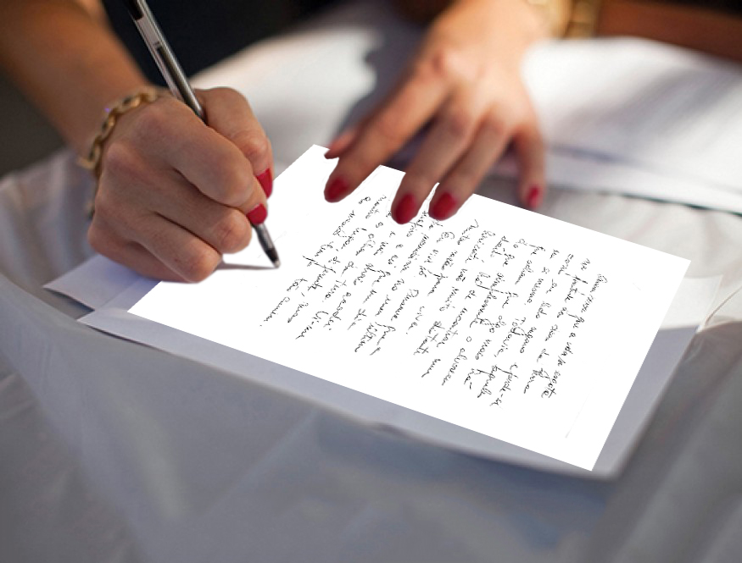
CONDIÇÕES PARA NÃO ALTERAR AS MENSAGENS:
DESPOJAR-SE DA VAIDADE.
EXPULSAR O EGOÍSMO E O ORGULHO.
DESEJAR O BEM.

Slide 24

SINAIS DE ORGULHO NO MÉDIUM
CONFIANÇA CEGA NA INFALIBILIDADE DO ESPÍRITO COMUNICANTE.
AFASTAR-SE DOS AMIGOS QUE PODERIAM DAR-LHES AVISOS, ETC.
CONFIANÇA CEGA NA SUPERIORIDADE DE SUAS COMUNICAÇÕES.
ABORRECER-SE COM A CRÍTICA.

Slide 25

CONDIÇÕES PARA ATRAIR OS BONS ESPÍRITOS
A SIMPLICIDADE DE CORAÇÃO E O DESPRENDIMENTO.
A BONDADE E A BENEVOLÊNCIA.
O AMOR AO PRÓXIMO.

Slide 26

SINAIS DO BOM MÉDIUM
TER HUMILDADE: CONSIDERAR-SE INDIGNO DESSE FAVOR.
NÃO SE ATRIBUIR NENHUM MÉRITO PELA MEDIUNIDADE.
NÃO SE PREVALECER DA SUA FACULDADE.

Slide 27

AVISOS!
OS ESPÍRITOS SEMELHANTES ATRAEM OS ESPÍRITOS SEMELHANTES.
O MELHOR MÉDIUM: É O QUE TEM SIDO ENGANADO MENOS VEZES.
MÉDIUM ENGANADO: FOI ATACADO PELO SEU LADO FRACO.
MÉDIUM PERFEITO: NÃO HÁ PERFEIÇÃO NA TERRA.
MÉDIUNS LEVIANOS ATRAEM ESPÍRITOS DA MESMA NATUREZA.

Slide 28
AVISOS!
É PRECISO QUE OS DIRIGENTES SEJAM DOTADOS DE RARA SAGACIDADE PARA DISCERNIR AS COMUNICAÇÕES AUTÊNTICAS.
MAIS VALE REPELIR DEZ VERDADES DO QUE ADMITIR UMA ÚNICA MENTIRA.
MÉDIUM QUE POR SUA CONDUTA É LEGITIMAMENTE SUSPEITO: REPELIR SUAS COMUNICAÇÕES.

